Slide 1
ГБОУ СПО КАМС №17
Конкурс «Семейные фотохроники Великой Отечественной войны»
Номинация 2. Моя семья в истории страны
Выполнила студентка 202 группы Шевченко Анна Олеговна
Руководитель: Лумельская О.В.

Slide 2
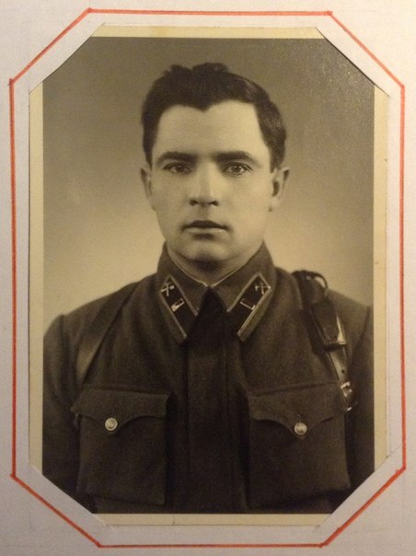
Мой прадедушка
Наверное, нет в России ни одной семьи, которой бы не коснулась война. Вот и моя семья пережила ужасы войны. Я не застала в живых своего прадедушку. Он умер, когда моей маме было 10 лет. И я могу знать о нём только по рассказам своей мамы и бабушки – его дочки, которая родилась в 1945 году, году Победы!
Мой прадедушка – Кулешов Степан Борисович – был кадровый военный, офицер. Начало войны застало его и его семью в Прибалтике, почти на самой границе. Он был командиром отдельного понтонного батальона.
Кулешов Степан Борисович
Командир отдельного понтонного батальона дивизии Черняховского, Прибалтика, город Рига, 1941 год

Slide 3
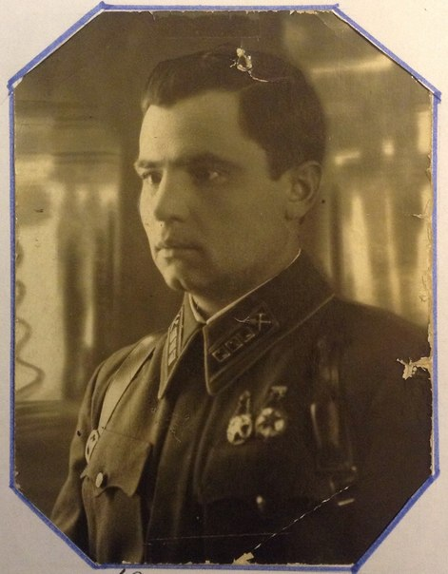
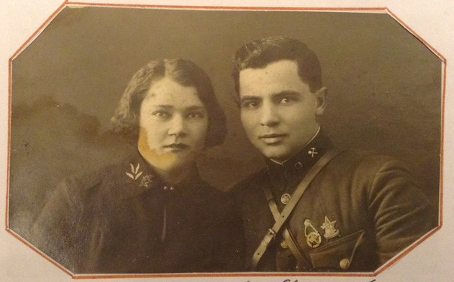
Довоенные фотографии
Кулешов Степан Борисович
Командир Советской Армии 1939 год
С женой Марией
1935 год

Slide 4
Когда началась война, прабабушку с сыном эвакуировали в Брянск, к родным. Думали, что там не будет военных действий. Но никто и предположить не мог, что Брянск скоро захватят немцы. И он будет под оккупацией целых 2 года. Связь с семьёй будет потеряна. Никто тогда ещё не знал, что прадедушка будет сильно ранен, контужен. Целых 9 месяцев пролежит в госпитале. Не будет слышать и видеть из-за ранения. И только потом постепенно к нему вернутся и речь, и слух.
Прадедушка всю жизнь прожил с осколком рядом с сердцем. Врачи не стали его трогать, так как он был так близко у сердца, что прадедушка мог умереть во время операции.
У нас дома хранятся письма с фронта, которые прадедушка писал своей семье. Это было самое начало войны – осень 1941 года.

Slide 5
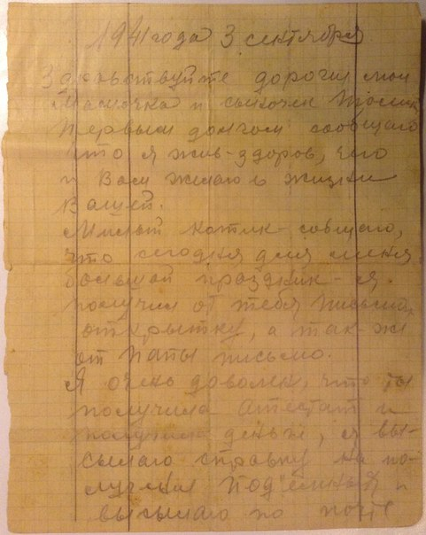
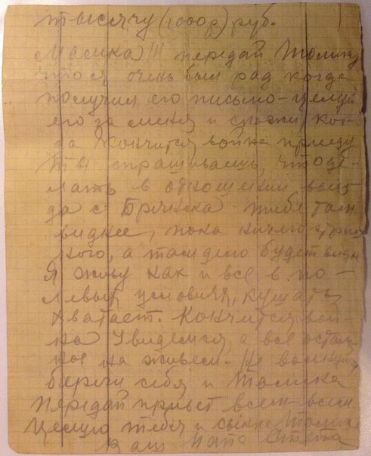
Письмо с фронта

Slide 6
Текст письма
1941 год 3 сентября
Здравствуйте дорогие мои жена и сыночек Толик!
Первым делом сообщаю, что я жив-здоров, чего и вам желаю в жизни вашей.
Сообщаю, что сегодня для меня большой праздник. Я получил от тебя письмо-открытку, а также от папы письмо. Я очень доволен, что ты получила аттестат на получение денег. Я высылаю справку на получение подъёмных и высылаю по почте 1000 рублей.
Передай Толику, что я очень был рад, когда получил его письмо. Целуй его за меня и скажи, когда кончится война – я приеду.
Ты спрашиваешь, что делать в отношении выезда из Брянска – тебе там виднее, пока ничего страшного, а там дело будет видно.
Я живу как и все в полевых условиях, кушать хватает. Кончится война – увидимся. А всё остальное наживём. Не волнуйся. Береги себя и Толика.
Целую тебя и сынка Толика.
Ваш папа Стёпа.

Slide 7
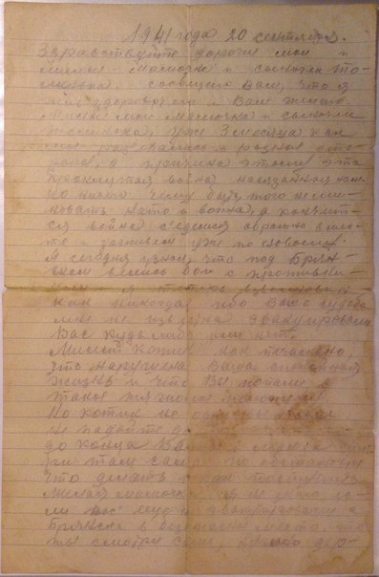
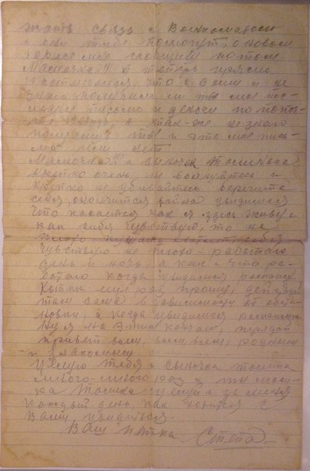
Ещё одно письмо с фронта

Slide 8
Текст письма
1941 год 20 сентября
Здравствуйте дорогие мои и милые – мамочка и сыночек Толенька.
Сообщаю Вам, что я жив-здоров, чего и вам желаю.
Уже три месяца как мы разъехались
в разные стороны. А причина этому эта проклятая война, навязанная нам. Но ничего, чему быть того не миновать. На то и война. А кончится война – съедемся обратно вместе и заживём уже по-новому.
Я сегодня узнал, что под Брянском велись бои с противником. И я теперь взволнован как никогда. Ибо ваша судьба мне не известна. Эвакуировали вас куда или нет? Как печально, что нарушена ваша спокойная жизнь. И что вы попали в такое тяжёлое положение. Но ни одни вы такие. Не падайте духом, ведь недолго до конца войны. И смотри там сама по обстоятельствам, что делать и как поступить. Я не знаю, если вас ещё не эвакуировали с Брянска в безопасное место, то ты смотри сама. Нужно держать связь с военкоматом и они тебе помогут. О новом адресе мне сообщи потом. Я теперь прямо расстроился, что с вами. И не знаю, получила ли ты моё последнее письмо и деньги по почте. А также не знаю, получишь ли ты и это моё письмо или нет?
Крепко очень не волнуйтесь и крепко не убивайтесь. Берегите себя. Окончится война – увидимся.
Что касается, как я здесь живу и как себя чувствую, то неплохо. Кушать хватает. Работаю день и ночь. А как и что работаю, когда увидимся – расскажу.
Ещё раз прошу – действуй там сама в зависимости от обстановки.
Целую тебя и сынка Толика много-много раз. Как хочется с вами увидится.
Ваш папка Стёпа.

Slide 9
Военные истории, рассказанные прадедушкой моей маме
Мама рассказывала мне, что спрашивала дедушку о том, как он воевал, что было на войне. И вспоминает, что дедушка не очень охотно рассказывал о войне, у него всегда наворачивались слёзы на глаза. Ему было тяжело вспоминать то, что он пережил. Но всё-таки несколько случаев из своей военной жизни он маме рассказал. Вот два из них.
Прадедушка с 1942 года был командиром сапёрного батальона. И вот однажды ему говорят, что надо отправить людей на разминирование какого-то участка территории. Дедушка отправил группу. Но в скором времени пришла весть, что вся группа подорвалась на мине. Фашисты придумали какие- то новые мины. Как их разминировать никто не знал. У них был какой-то секрет. Но приказ командования выполнять надо. И прадедушка посылает на разминирование другую группу. Но и эта группа тоже погибает. Тогда прадедушка принимает решение - идти самому. Не мог он посылать на верную гибель людей, на то он и командир, чтобы в трудную минуту брать всю ответственность на себя. Пошёл и смог разгадать хитрость, которую придумали немцы. Он смог разминировать мины. Это один случай.
А вот ещё один. Однажды пришлось всей роте разминировать целое минное поле. И вдруг один из сапёров как закричит: «Отходите! Сейчас мина взорвётся! Передайте моим родным, что я умираю за Родину!..» Оказывается, у мины есть какая-то пружинка, которую нельзя задеть, иначе взорвёшься. А этот сапёр случайно её задел, но успел так крепко схватить её пальцами , что пока она медленно выходила, прощался с друзьями и жизнью, понимая, что сейчас раздастся взрыв, и он умрёт. И так он крепко держал эту пружинку, что она тихонько вышла из отверстия и взрыва не произошло. Ему повезло! А дедушка рассказывал, что впервые в жизни увидел, как человек на его глазах мгновенно стал седым. А пальцы, которыми он держал эту пружинку, почернели.

Slide 10
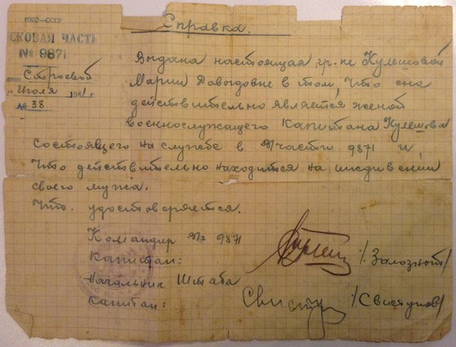

Slide 11
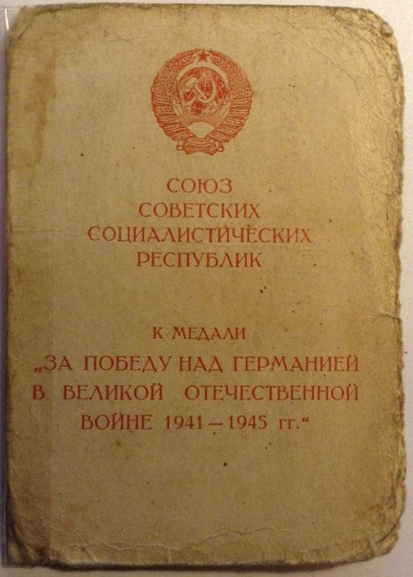
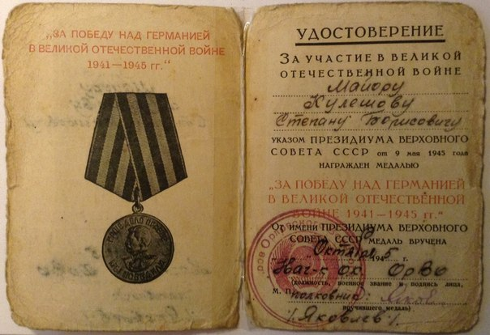
Награды
Орден Красной Звезды
Орден Красного Знамени
Медаль « За победу над Германией в Великой Отечественной войне 1941-1945 гг. »
У нас в семье остались только наградные книжки и удостоверения наград. Сами медали были переданы сыну Кулешова Степана Борисовича – Анатолию, кадровому офицеру Советской Армии – в Белоруссию.

Slide 12
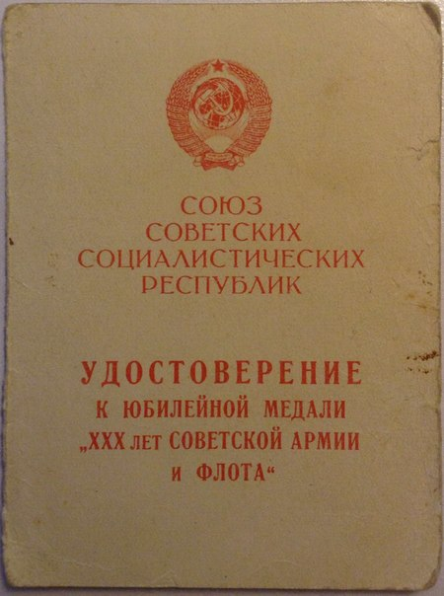
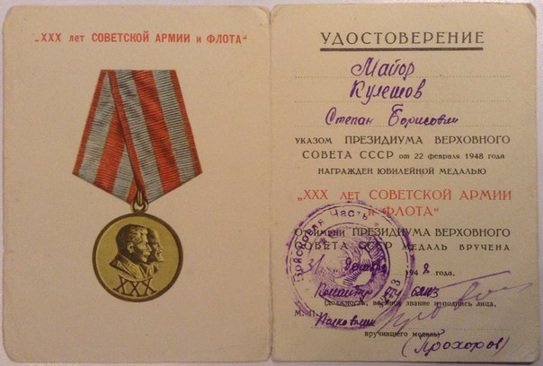

Slide 13
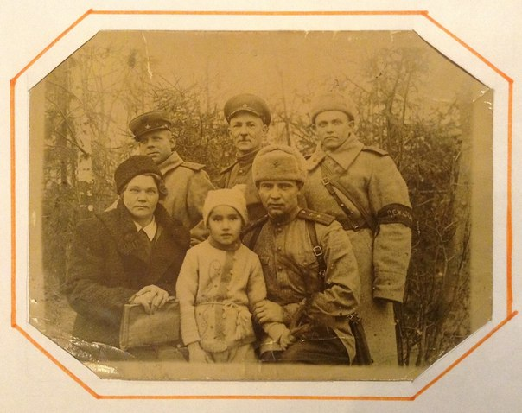
Долгожданная встреча с семьёй
Встреча с женой и сыном на фронте.
1944 год

Slide 14
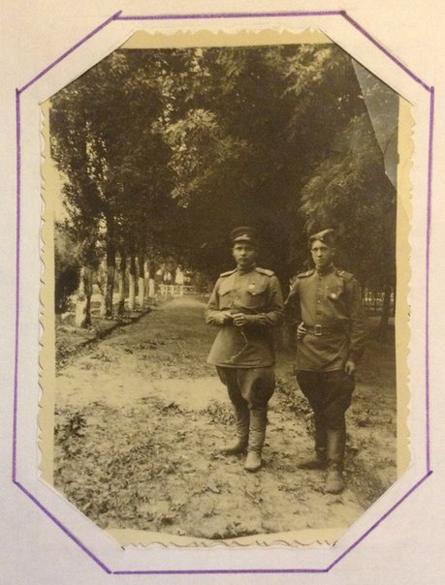
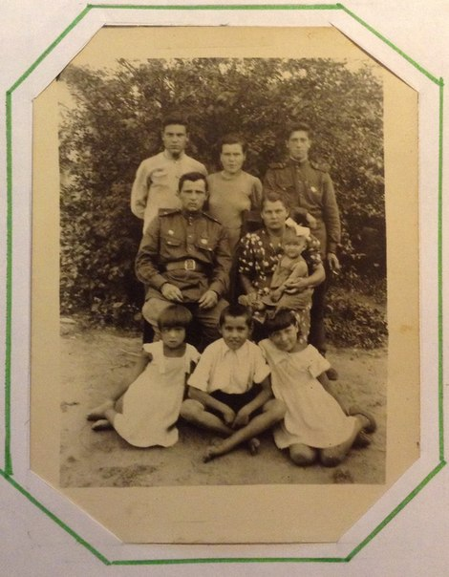
Послевоенные фотографии
1946 год
С ординарцем. Город Сталино (Донецк) УССР. Военный комендант города Сталина.
1946 год
С женой, сыном и дочерью. (на снимке знакомая семья и ординарец).

Slide 15
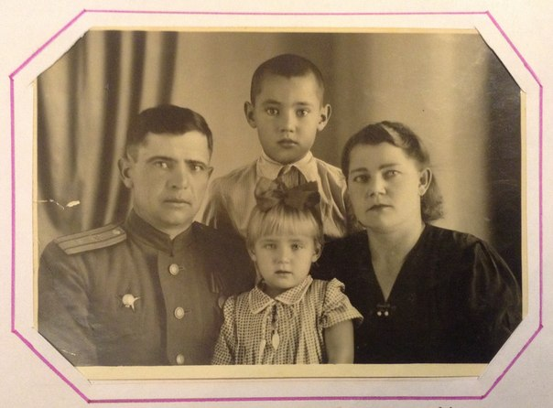
Вся семья.
Город Прилуки, Украина
1948 год

Slide 16
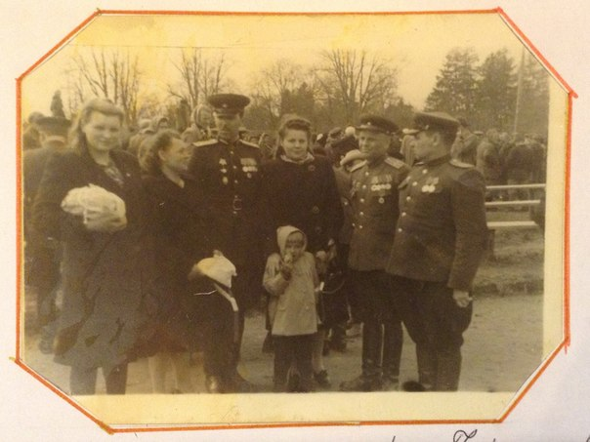
1949 год
Город Черняховек

Slide 17
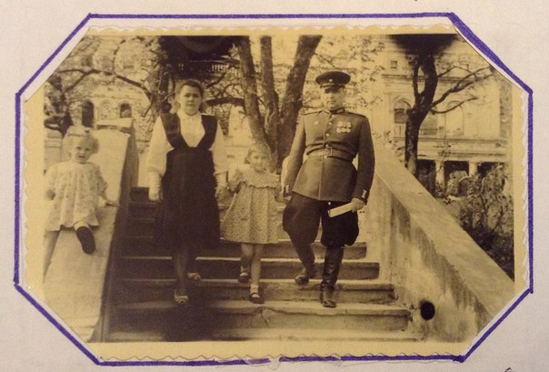
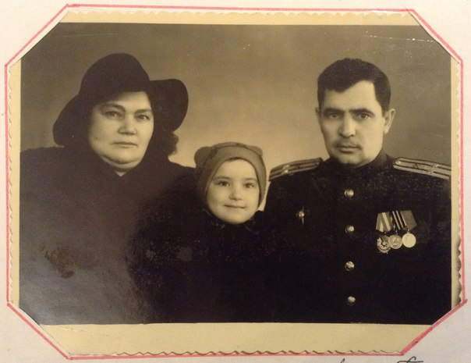
1950 год
Город Плунге, Литва
1951 год
Город Плунге, Литва

Slide 18
Мой второй прадедушка (фотографий не сохранилось)
Второй прадедушка - Шевченко Андрей Антонович. Про него я знаю мало. До войны он был председателем колхоза. Я знаю то, что он был репрессирован. Потом его оправдали и выпустили из тюрьмы совершенно больным. Он не мог ходить. Прабабушка выхаживала его целый год. А потом началась война и прадедушка пошёл на фронт.
Похоронка на прадедушку пришла только осенью 1944 года, хотя погиб он в самом начале войны – 5 ноября 1941 года. Всю войну прабабушка ничего не знала о судьбе своего мужа. Где находится его могила – неизвестно.
И прабабушка, и бабушка, и мой папа искали место захоронения, но безрезультатно.

Slide 19
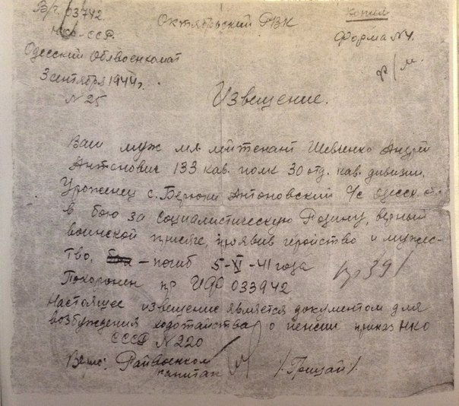
Извещение о смерти, которое получила прабабушка Шевченко Екатерина Яковлевна.

Slide 20
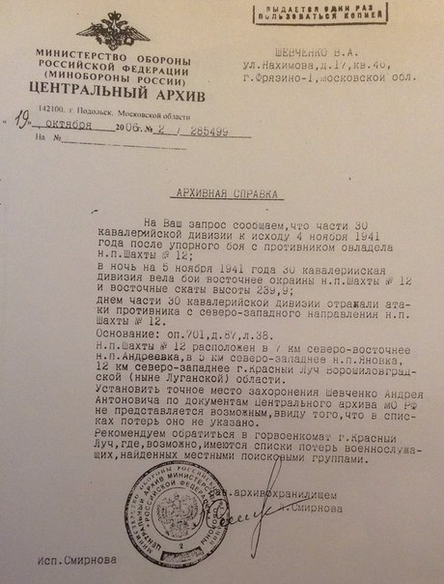
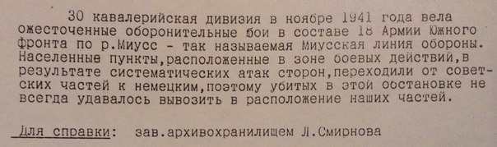
Справка из Центрального архива Министерства обороны Российской Федерации, в которой указано, где воевал прадедушка и где погиб.

Slide 21
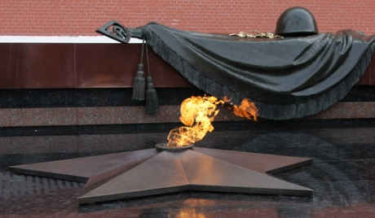
Много пережили люди во время войны. С каждым годом всё меньше остаётся в живых тех, кто помнит войну. Война – это страшно! И нам надо знать и помнить свою историю, чтобы не было войны!

